Slide 1
End-to-End Data Analysis: From Regional Sales to Bike Price Prediction
Analytics for Data Decisions (WIW64031)
Submitted by: Ravi Verma (54270)
Notes:
Allgemeine Hochschulpräsentation zu den Themen Studium, Forschung, Studentenleben, Hochschulstadt Zwickau, Fakultäten, Struktur des Studiums.
Folien je nach Themenschwerpunkt ein- oder ausblenden und verschieben.
Fotos aus Präsentation bitte nicht in anderen Kontexten verwenden (herauskopieren).
Bei Tausch der Fotos Quellenangabe der Fotos ändern.

Slide 2

Project Overview:
This KNIME project analyzes bike sales data through an interactive dashboard built from three workflows.
Workflow 1: Visualize regional bike sales and customer insights
Workflow 2: Predict bike prices using weight with regression
Workflow 3: Analyze revenue trends and top/least-selling categories
Notes:
HAW - Hochschule für angewandte Wissenschaften – theoretische Grundlagen in die Praxis überführen und dadurch praxisnah studieren – „University of Applied Science“
Unterscheidung Fachhochschule und Universität – Stichwort: Praxisorientierung
RUND 3000 Studierende, viele internationale Studierende in allen Studienbereichen
Vergleich zu anderen Hochschulen / Unis, z.B. TU DD 30.000
Weiter wachsendes Studiengangsportfolio – 62 Studiengänge
Derzeit 4 Standorte | Hauptstandort mit 90% der Studiengänge in Zwickau | Zwei Campus – Innenstadt/Scheffelstraße, Schneeberg – AKS, noch Reichenbach – Institut Leder und Textiltechnik, Markneukirchen (Frage: Wofür ist dieser Standort bekannt?) – Musikinstrumentenbau für Streich-/Zupfinstrumente
Einbezug SuS:
Warum sind wir „Hochschule für Mobilität“?
Idee – Foto von CampusTour mit #WHZ auf Insta posten
Wie viele Studiengänge werden in Deutschland angeboten? Schätzung | 20.000
Wisst ihr wie viele Studierende in etwa an der TU Dresden studieren? | 30.500 Studierende
Mit welcher Abschlussart könnt ihr nach dem Abitur starten? | Bachelor, Diplom
Wofür ist Markneukirchen bekannt? | Instrumentenbau – Welche? | Streich- und Zupfinstrumente

Slide 3
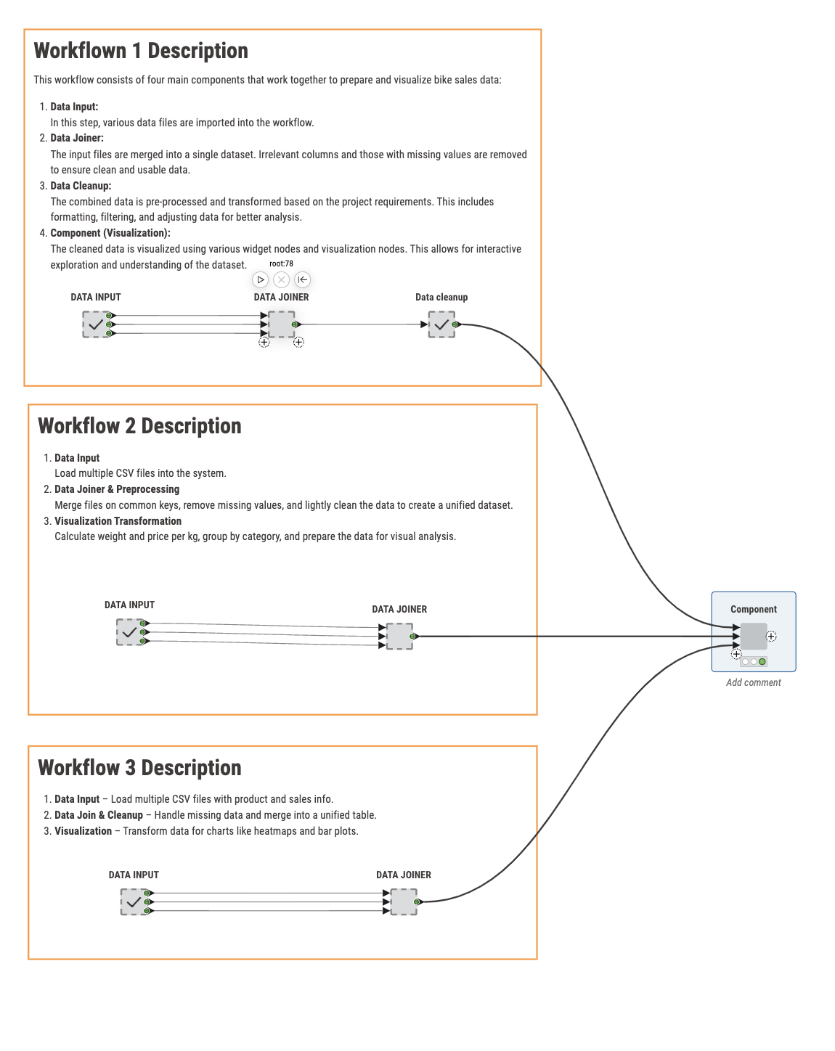

WHZ/Helge Gerischer
Introduction to KNIME and Project Overview
KNIME is a user-friendly, open-source platform for data analytics and workflow automation.
This project combines three separate KNIME workflows into a single, interactive dashboard.
In this presentation, we will cover an overview of the three workflows, the purpose of each, and how they are integrated into a single dashboard.
Caption
Notes:
HAW - Hochschule für angewandte Wissenschaften – theoretische Grundlagen in die Praxis überführen und dadurch praxisnah studieren – „University of Applied Science“
Unterscheidung Fachhochschule und Universität – Stichwort: Praxisorientierung
RUND 3000 Studierende, viele internationale Studierende in allen Studienbereichen
Vergleich zu anderen Hochschulen / Unis, z.B. TU DD 30.000
Weiter wachsendes Studiengangsportfolio – 62 Studiengänge
Derzeit 4 Standorte | Hauptstandort mit 90% der Studiengänge in Zwickau | Zwei Campus – Innenstadt/Scheffelstraße, Schneeberg – AKS, noch Reichenbach – Institut Leder und Textiltechnik, Markneukirchen (Frage: Wofür ist dieser Standort bekannt?) – Musikinstrumentenbau für Streich-/Zupfinstrumente
Einbezug SuS:
Warum sind wir „Hochschule für Mobilität“?
Idee – Foto von CampusTour mit #WHZ auf Insta posten
Wie viele Studiengänge werden in Deutschland angeboten? Schätzung | 20.000
Wisst ihr wie viele Studierende in etwa an der TU Dresden studieren? | 30.500 Studierende
Mit welcher Abschlussart könnt ihr nach dem Abitur starten? | Bachelor, Diplom
Wofür ist Markneukirchen bekannt? | Instrumentenbau – Welche? | Streich- und Zupfinstrumente

Slide 4
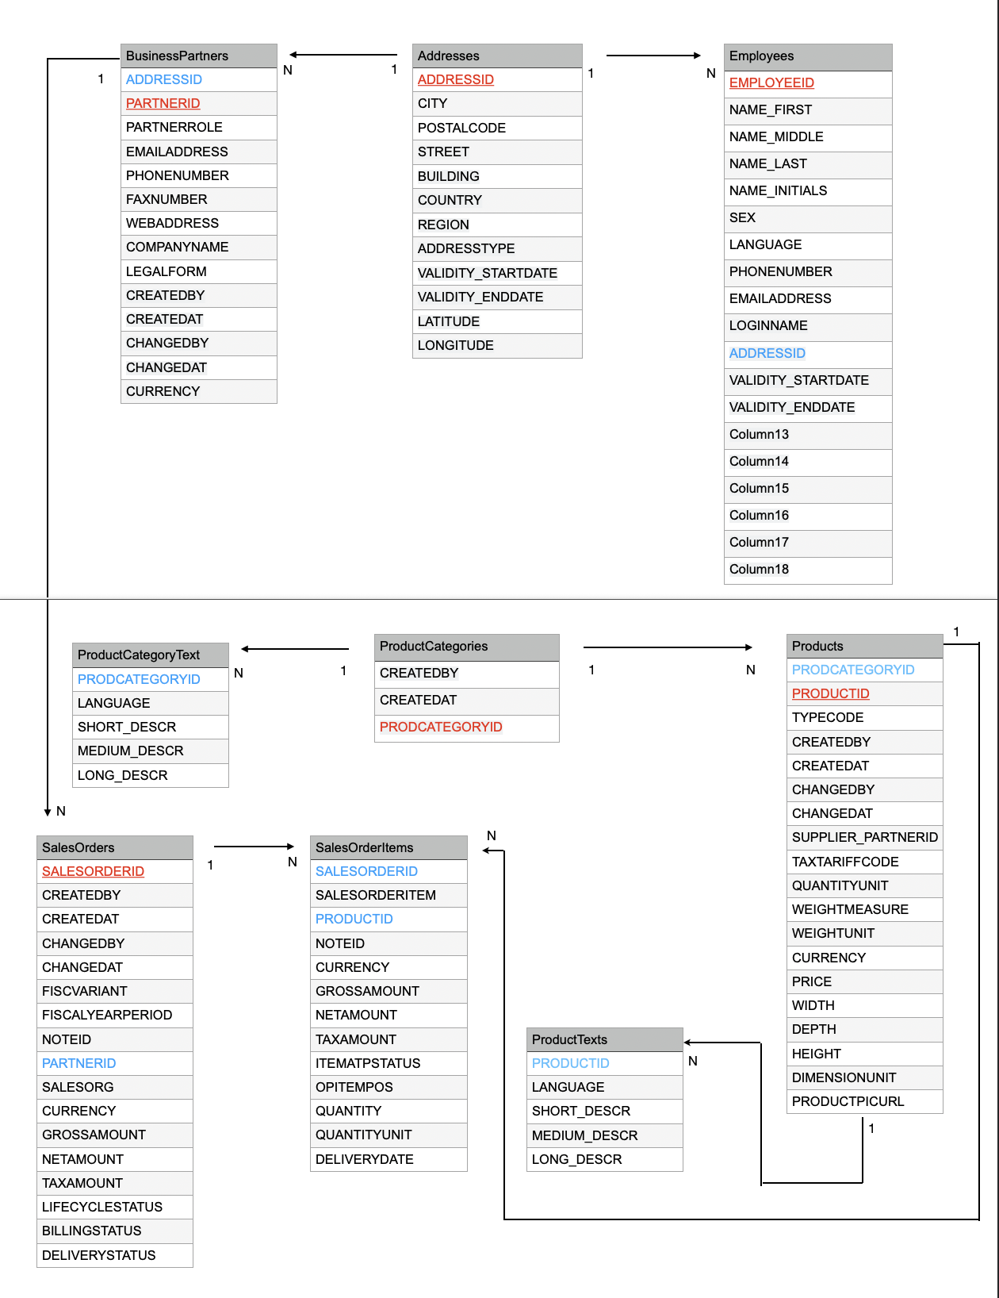
ER-Diagram
SAP Bikes Sales sample data contains multiple ‘csv’ files.
Primary Key
Foreign Key

Slide 5
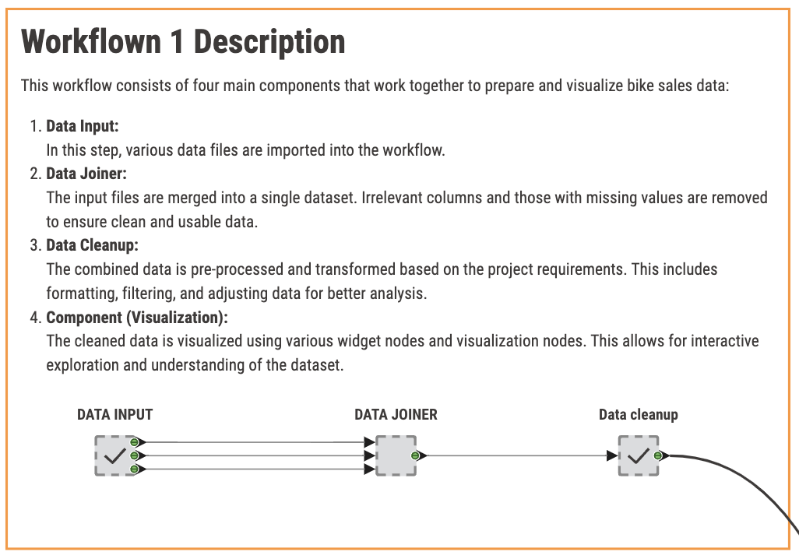
Let’s start by exploring the first workflow and its role in the overall process
Workflow 1: Customer Bike Purchases Analytics
Content:
This workflow consists of four major components:
Data Input
Data Joiner
Data Cleanup
Visualization
Goal: To import, clean, and visually represent bike sales data for customer insights and regional analysis.
Notes:
Inhalt:
Hoher Praxisanteil | HAW | Vorlesungsinhalte werden in die Praxis – Praktikum, Seminare, Laborversuche überführt| während des Studiums ist ein Praxissemester vorgesehen
150 Partner-Unis weltweit | Möglichkeit für ein Semester im Ausland zu studieren, Kontakte der WHZ nutzen, um Organisationsaufwand zu sparen, in Studiengängen mit sprachlicher Ausbildung bzw. internationaler Ausrichtung – Auslandssemester vorgesehen, Vorteil: keine Studiengebühren im Ausland | https://www.fh-zwickau.de/spr/studium/languages-and-business-administration-ba/auslandsjahr/studiensemester/partnerhochschulen/#c1342 |Internationalität: Weltoffene Hochschule, viele ausländische Studierende, Kulturaustausch
Effiziente Studienorganisation | Stundenplan zu Beginn des Semesters festgelegt, alle Vorlesungen, Seminare, Praktika für ein Semester können belegt werden – keine Überbelegung, Zeiten: Mo-Fr – 7:30 – meist max. 16:50 Uhr, Regelstudienzeit kann eingehalten werden
NC-freie Studiengänge | Studiengangsvoraussetzung ist Fachhochschulreife – Abschlussnote nicht relevant, Bewerbung = Einschreibung,
Sachsenweites Semesterticket | inbegriffen in Semesterbeitrag (ca. 270 Euro pro Halbjahr), Nahverkehr in Sachsen und Stadtverkehr Zwickau, zwischen Campusteilen in Zwickau mit 13min Fahrt
Moderne Labore | Neubau Hochtechnologiezentrum für Labore und Forschungseinrichtungen, Neubau Technikum für Institut Textil und Ledertechnik, Labor und Seminarflächen
Enge Kooperation mit Unternehmen der Region (Stipendien | Praktika | Werksstudenten | Abschlussarbeiten | Forschungsprojekte)
Einbezug SuS:
3000 Studierende | Wie ist das Betreuungsverhältnis Studierende : Professoren | 1:20
Was bedeutet NC-freie Studiengänge? | Durchschnittsnote Abitur | Bewerbung = Zulassung zum Studium

Slide 6
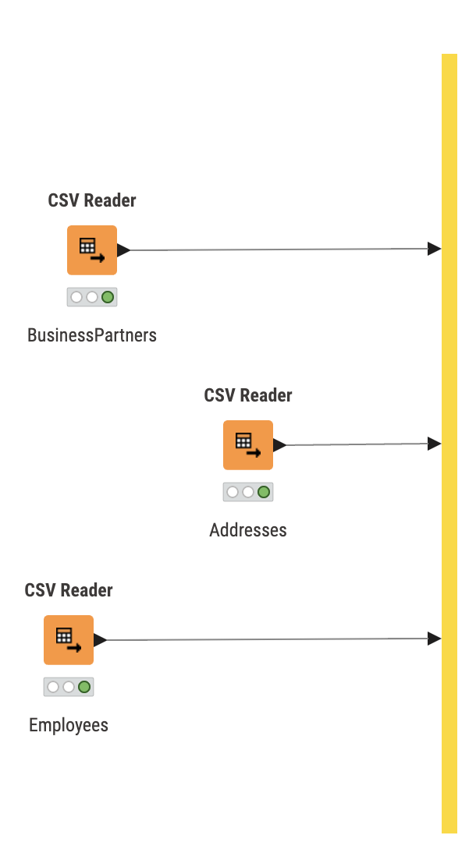
Data Input
Multiple data files are imported (e.g.,BusinessPartners.csv, Addresses.csv, Employees.csv).
These form the foundation for the entire dashboard.
All files are read using appropriate CSV Reader node
Notes:
Inhalt:
5 Studienbereiche mit 8 Fakultäten - Gruppe von zusammengehörigen Wissenschaften
Technik – Elektrotechnik, Kraftfahzeugtechnik, Automobil- und Maschinenbau, Physikalische Technik und Informatik
Wirtschaft – Wirtschaftswissenschaften – Manangement/Verwaltung, Verbindung auch mit Sprachen, Soziales, Gesundheit und Technik
Gesundheit – Fakultät Gesundheits- und Pflegewissenschaften, auch Qualifizierungsangebote für Berufstätige
Sprachen – Richtungen: Spanisch/Portugiesisch, Chinesisch, (Französisch), Besonderheit: Gebärdensprachdolmetschen
Angewandte Kunst – Studiengang Gestaltung mit Holzdesign, Modedesign oder Textildesign | Umgangssprachlich Design NICHT Kunst
Einbezug SuS:
Für welchen Studienbereich interessierst du dich? | Handzeichen | Informationen für Interessenbereich einholen, um die richtige Wahl Studiengangswahl zu treffen
Blick auf das Programm – Welcher Bereich wird näher betrachtet?

Slide 7
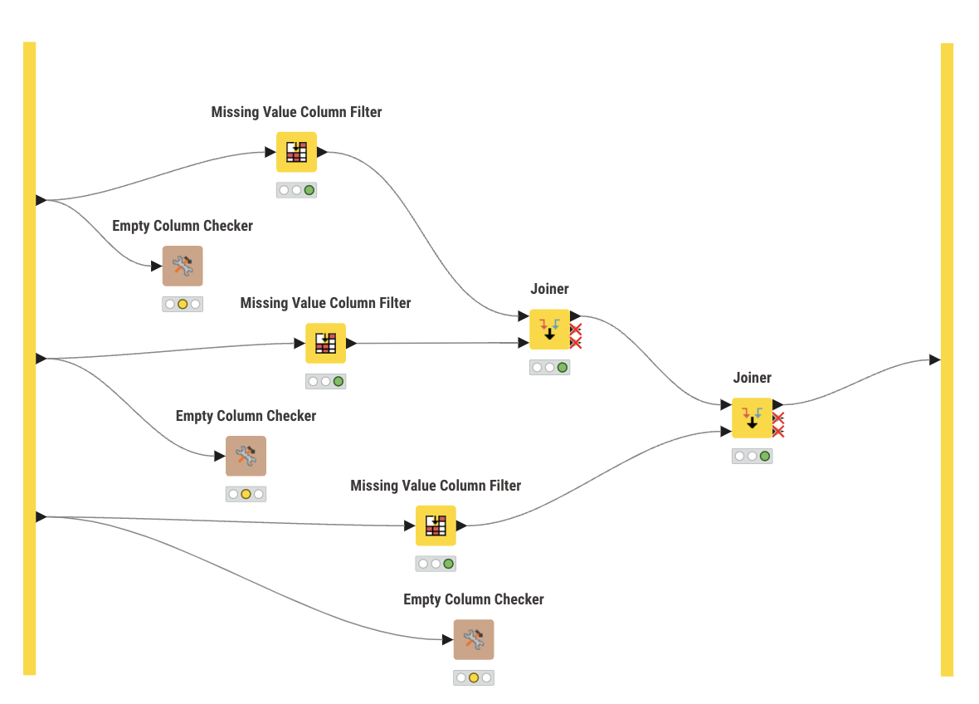
Data Joiner
Input files are merged into a unified dataset.
Used Joiner nodes to combine relevant keys.
Removed irrelevant columns and handled missing values to ensure data integrity, with the help of Empty Column Checker and Missing Value Column Filter nodes
Notes:
Inhalt:
5 Studienbereiche mit 8 Fakultäten - Gruppe von zusammengehörigen Wissenschaften
Technik – Elektrotechnik, Kraftfahzeugtechnik, Automobil- und Maschinenbau, Physikalische Technik und Informatik
Wirtschaft – Wirtschaftswissenschaften – Manangement/Verwaltung, Verbindung auch mit Sprachen, Soziales, Gesundheit und Technik
Gesundheit – Fakultät Gesundheits- und Pflegewissenschaften, auch Qualifizierungsangebote für Berufstätige
Sprachen – Richtungen: Spanisch/Portugiesisch, Chinesisch, (Französisch), Besonderheit: Gebärdensprachdolmetschen
Angewandte Kunst – Studiengang Gestaltung mit Holzdesign, Modedesign oder Textildesign | Umgangssprachlich Design NICHT Kunst
Einbezug SuS:
Für welchen Studienbereich interessierst du dich? | Handzeichen | Informationen für Interessenbereich einholen, um die richtige Wahl Studiengangswahl zu treffen
Blick auf das Programm – Welcher Bereich wird näher betrachtet?

Slide 8
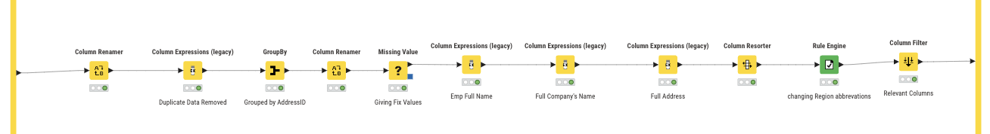
Data Cleanup
Applied preprocessing such as:
Renamed fields like First(CITY) to address_city using the Column Rename node for clarity.
Used the Column Expression (Legacy) node to eliminate duplicate rows and combine relevant columns.
Grouped records by Address_ID using the GroupBy node to organize data effectively.
Handled null or incomplete entries using the Missing Value node to ensure data quality.
Replaced region abbreviations with full names using the Rule Engine node for better readability and user understanding.
And, used some other necessary nodes.
These form the foundation for the entire dashboard.

Slide 9
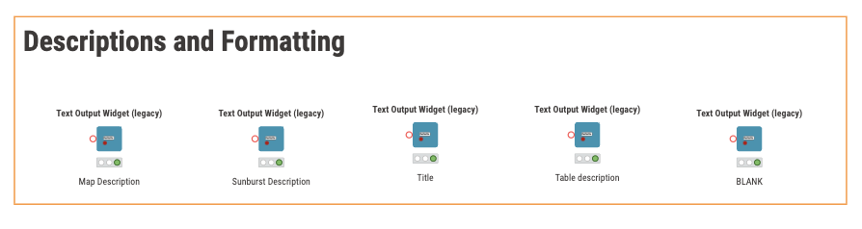
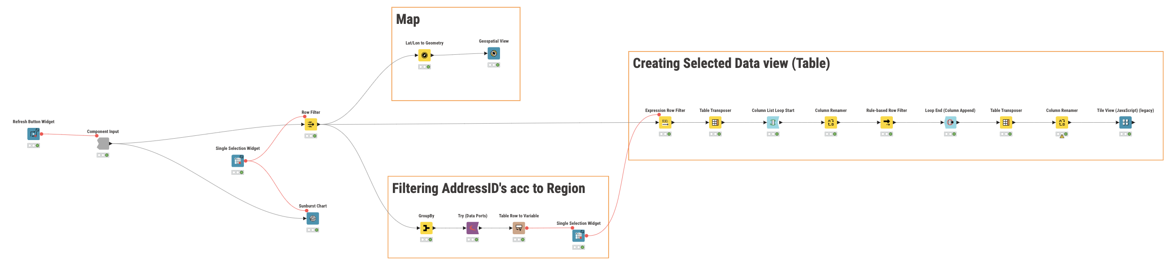
Visualization (Interactive Dashboard)
Notes:
Inhalt:
5 Studienbereiche mit 8 Fakultäten - Gruppe von zusammengehörigen Wissenschaften
Technik – Elektrotechnik, Kraftfahzeugtechnik, Automobil- und Maschinenbau, Physikalische Technik und Informatik
Wirtschaft – Wirtschaftswissenschaften – Manangement/Verwaltung, Verbindung auch mit Sprachen, Soziales, Gesundheit und Technik
Gesundheit – Fakultät Gesundheits- und Pflegewissenschaften, auch Qualifizierungsangebote für Berufstätige
Sprachen – Richtungen: Spanisch/Portugiesisch, Chinesisch, (Französisch), Besonderheit: Gebärdensprachdolmetschen
Angewandte Kunst – Studiengang Gestaltung mit Holzdesign, Modedesign oder Textildesign | Umgangssprachlich Design NICHT Kunst
Einbezug SuS:
Für welchen Studienbereich interessierst du dich? | Handzeichen | Informationen für Interessenbereich einholen, um die richtige Wahl Studiengangswahl zu treffen
Blick auf das Programm – Welcher Bereich wird näher betrachtet?

Slide 10
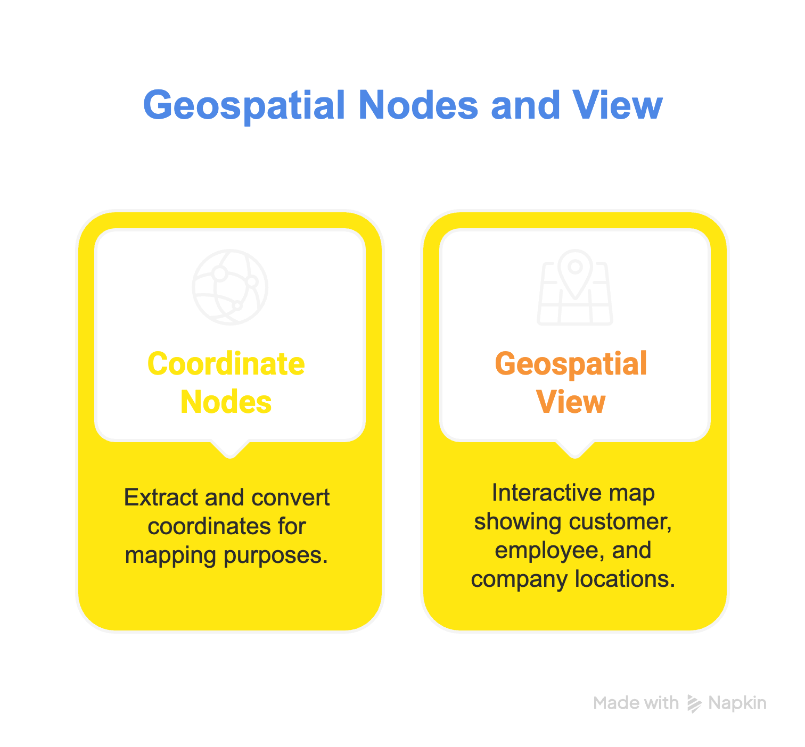
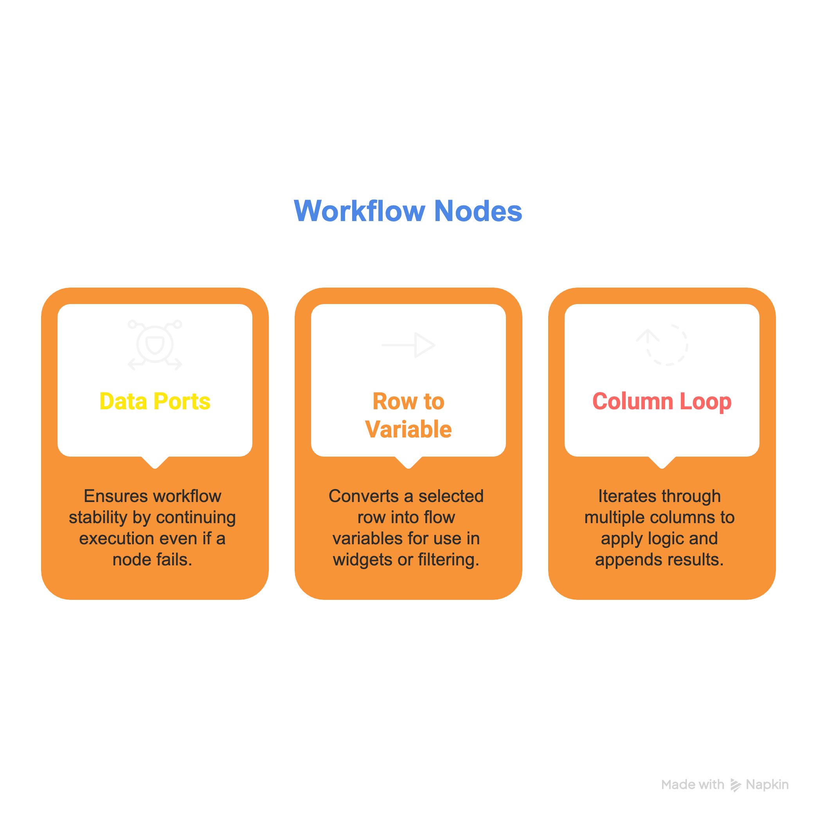
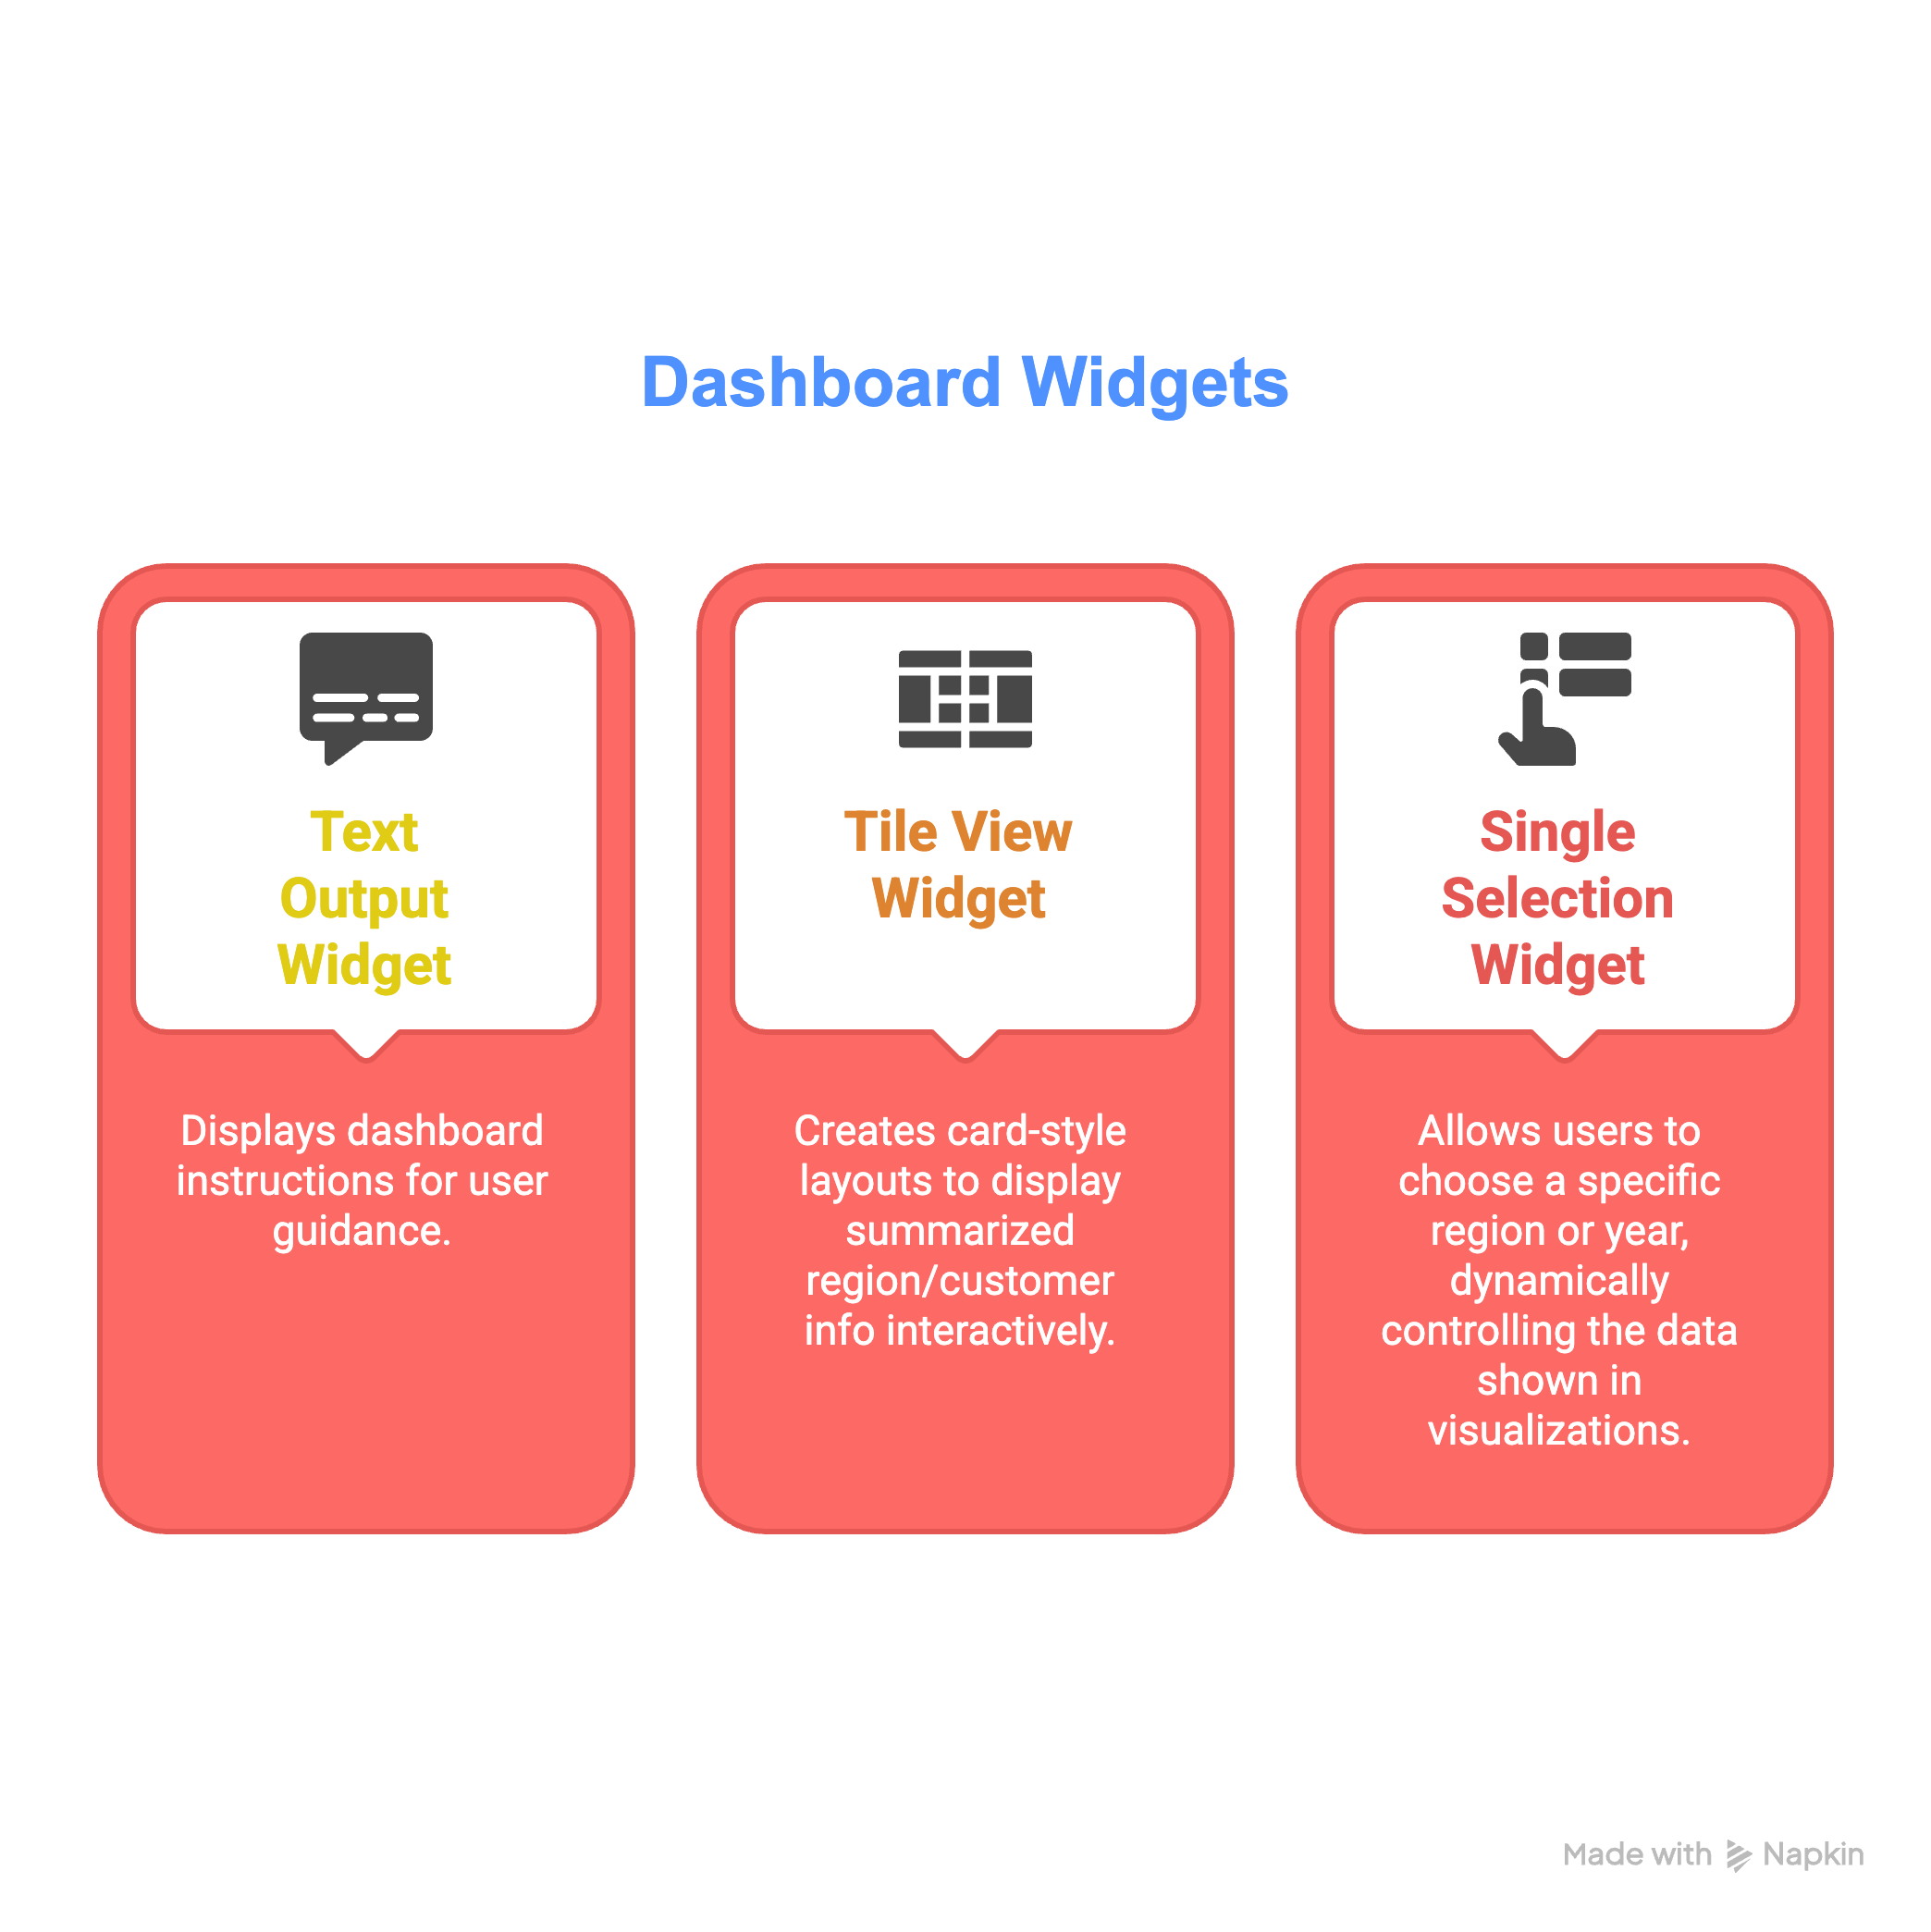
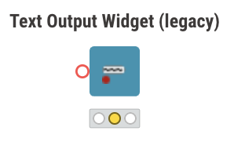
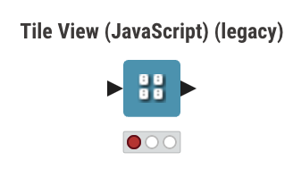
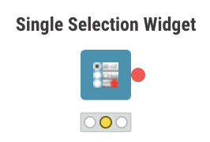
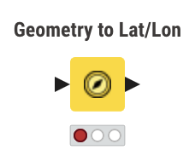
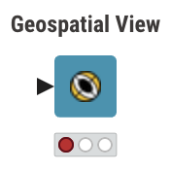
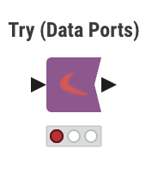
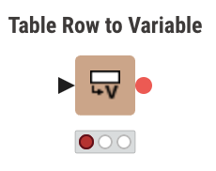
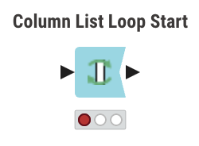
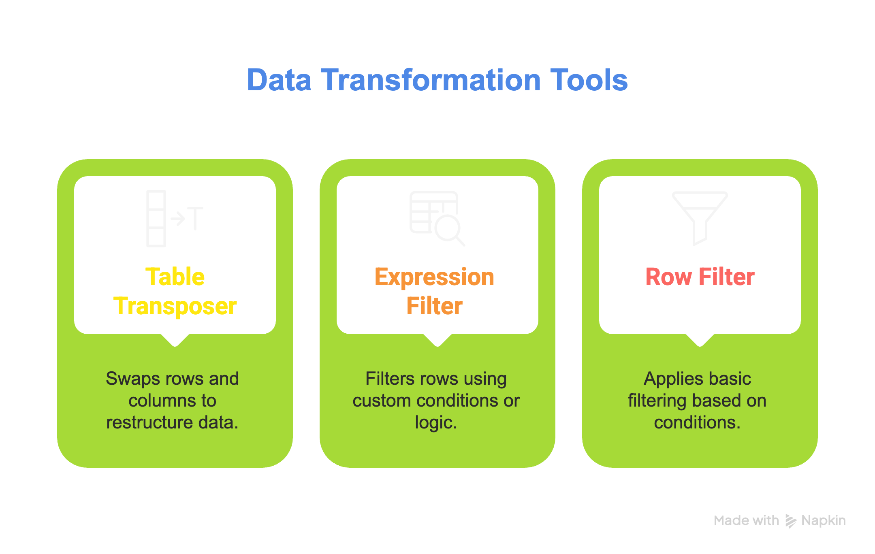
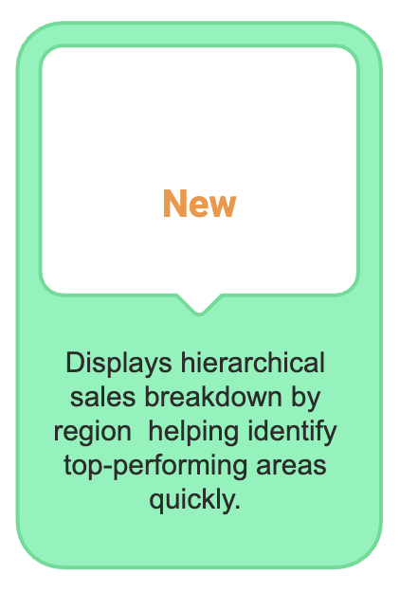
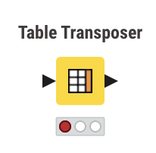
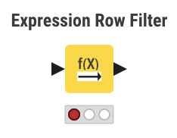
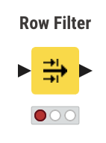
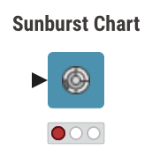
Workflow 1 - Node Usage
Submitted as documentation only; includes previously mentioned nodes
Notes:
Inhalt:
5 Studienbereiche mit 8 Fakultäten - Gruppe von zusammengehörigen Wissenschaften
Technik – Elektrotechnik, Kraftfahzeugtechnik, Automobil- und Maschinenbau, Physikalische Technik und Informatik
Wirtschaft – Wirtschaftswissenschaften – Manangement/Verwaltung, Verbindung auch mit Sprachen, Soziales, Gesundheit und Technik
Gesundheit – Fakultät Gesundheits- und Pflegewissenschaften, auch Qualifizierungsangebote für Berufstätige
Sprachen – Richtungen: Spanisch/Portugiesisch, Chinesisch, (Französisch), Besonderheit: Gebärdensprachdolmetschen
Angewandte Kunst – Studiengang Gestaltung mit Holzdesign, Modedesign oder Textildesign | Umgangssprachlich Design NICHT Kunst
Einbezug SuS:
Für welchen Studienbereich interessierst du dich? | Handzeichen | Informationen für Interessenbereich einholen, um die richtige Wahl Studiengangswahl zu treffen
Blick auf das Programm – Welcher Bereich wird näher betrachtet?

Slide 11
The above visualization components transforms cleaned data into an interactive dashboard using:
Sunburst Chart:
Shows total purchases per region in a layered circular format.
Map View:
Visualizes addresses by region with unique markers.
Interactive – users can click to see full addresses.
Customer, Employee & Company Overview:
Displays details of each customer, the employee who made the sale, and the selling company, filtered by region.
Notes:
Inhalt:
5 Studienbereiche mit 8 Fakultäten - Gruppe von zusammengehörigen Wissenschaften
Technik – Elektrotechnik, Kraftfahzeugtechnik, Automobil- und Maschinenbau, Physikalische Technik und Informatik
Wirtschaft – Wirtschaftswissenschaften – Manangement/Verwaltung, Verbindung auch mit Sprachen, Soziales, Gesundheit und Technik
Gesundheit – Fakultät Gesundheits- und Pflegewissenschaften, auch Qualifizierungsangebote für Berufstätige
Sprachen – Richtungen: Spanisch/Portugiesisch, Chinesisch, (Französisch), Besonderheit: Gebärdensprachdolmetschen
Angewandte Kunst – Studiengang Gestaltung mit Holzdesign, Modedesign oder Textildesign | Umgangssprachlich Design NICHT Kunst
Einbezug SuS:
Für welchen Studienbereich interessierst du dich? | Handzeichen | Informationen für Interessenbereich einholen, um die richtige Wahl Studiengangswahl zu treffen
Blick auf das Programm – Welcher Bereich wird näher betrachtet?

Slide 12
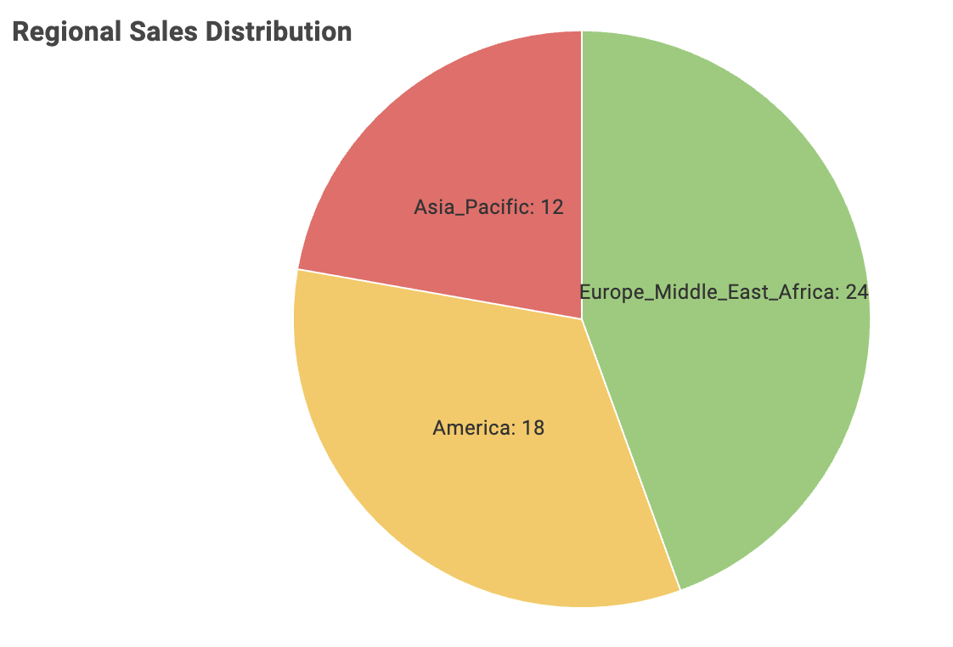
Sunburst Chart
Hierarchical Breakdown: Visualizes sales distribution across regions.
Visual Clarity: Instantly highlights top-performing regions through segment size, larger segments mean higher sales.
Interactivity in KNIME: Users can hover or click to view exact values, enabling dynamic dashboard exploration.
Comparative Analysis: Easily compare regions to identify trends, helping in strategic planning and marketing focus.

Slide 13
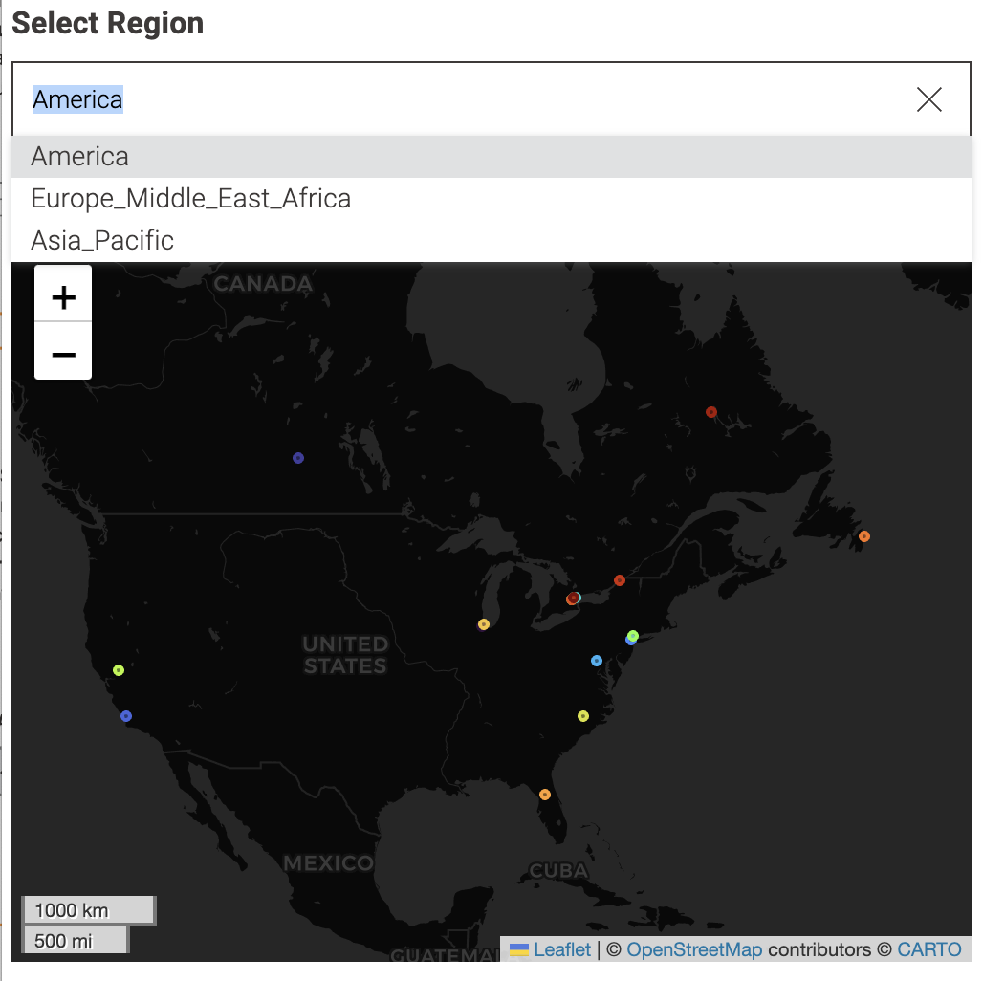
Map View
Geographic Visualization: Displays customer addresses on a map, making spatial data easy to interpret.
Region-Based Insights: Users select a region using a Selection widget node, and the map updates to show only relevant locations from that region.
Interactive Exploration: Users can zoom in, hover over, or click on map markers to view full address details.
Visual Differentiation: Different regions are represented with distinct marker styles or colors, making it easy to compare locations.
Supports Decision Making: Useful for regional sales analysis, territory planning, and identifying underserved or high-performing areas.

Slide 14
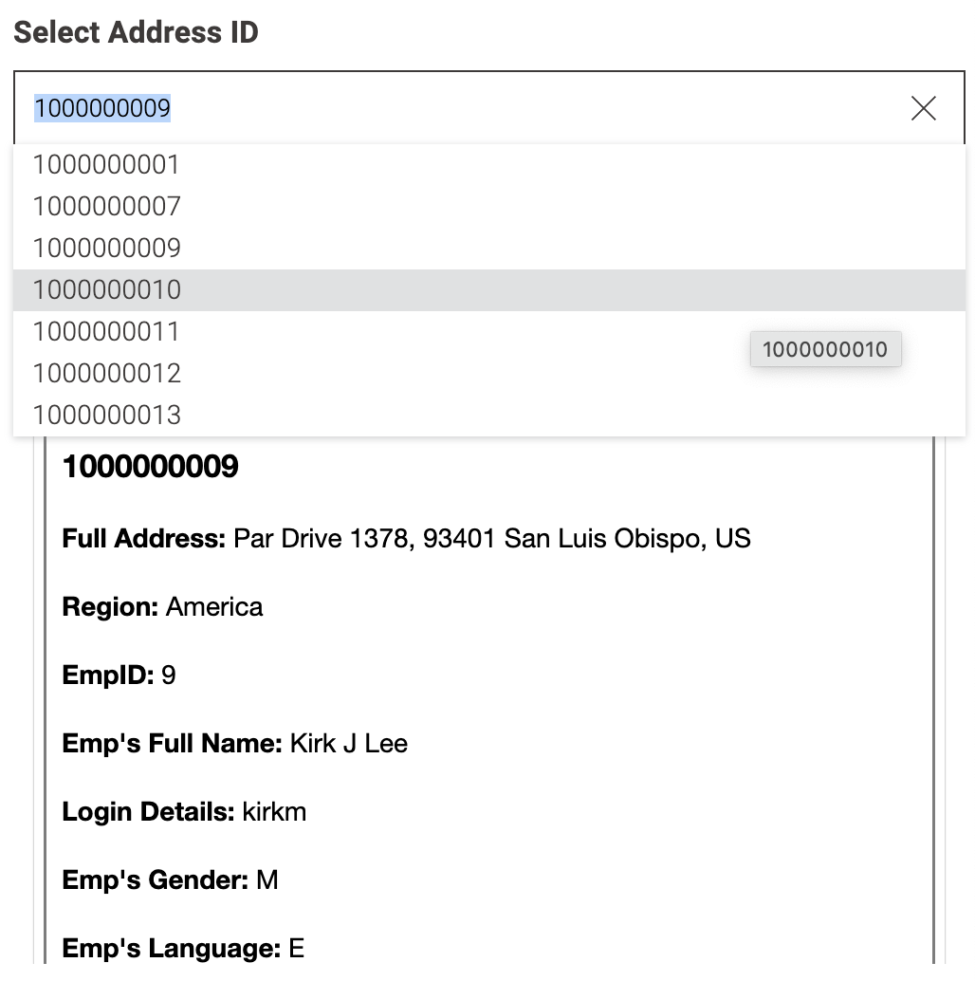
Address, Employee/Business Overview
Filters data based on selected region using the Selection node.
Displays customer address, employee/company involved in each sale.
Users can select an Address_ID to view detailed info for that location.
Enables quick drilldown into who sold, where sold etc.

Slide 15
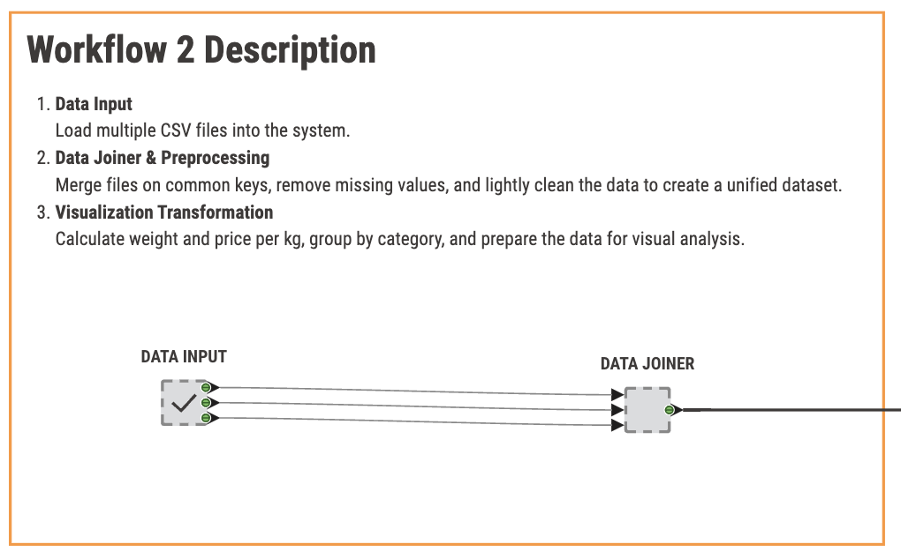
Workflow 2: Bike Price Prediction Dashboard
Content:
This workflow consists of three major components:
Data Input
Data Joiner
Visualization
Goal:
To see how a bike’s weight affects its price.
Predict prices using machine learning.
compare bike categories to find the best value.
Notes:
Inhalt:
Hoher Praxisanteil | HAW | Vorlesungsinhalte werden in die Praxis – Praktikum, Seminare, Laborversuche überführt| während des Studiums ist ein Praxissemester vorgesehen
150 Partner-Unis weltweit | Möglichkeit für ein Semester im Ausland zu studieren, Kontakte der WHZ nutzen, um Organisationsaufwand zu sparen, in Studiengängen mit sprachlicher Ausbildung bzw. internationaler Ausrichtung – Auslandssemester vorgesehen, Vorteil: keine Studiengebühren im Ausland | https://www.fh-zwickau.de/spr/studium/languages-and-business-administration-ba/auslandsjahr/studiensemester/partnerhochschulen/#c1342 |Internationalität: Weltoffene Hochschule, viele ausländische Studierende, Kulturaustausch
Effiziente Studienorganisation | Stundenplan zu Beginn des Semesters festgelegt, alle Vorlesungen, Seminare, Praktika für ein Semester können belegt werden – keine Überbelegung, Zeiten: Mo-Fr – 7:30 – meist max. 16:50 Uhr, Regelstudienzeit kann eingehalten werden
NC-freie Studiengänge | Studiengangsvoraussetzung ist Fachhochschulreife – Abschlussnote nicht relevant, Bewerbung = Einschreibung,
Sachsenweites Semesterticket | inbegriffen in Semesterbeitrag (ca. 270 Euro pro Halbjahr), Nahverkehr in Sachsen und Stadtverkehr Zwickau, zwischen Campusteilen in Zwickau mit 13min Fahrt
Moderne Labore | Neubau Hochtechnologiezentrum für Labore und Forschungseinrichtungen, Neubau Technikum für Institut Textil und Ledertechnik, Labor und Seminarflächen
Enge Kooperation mit Unternehmen der Region (Stipendien | Praktika | Werksstudenten | Abschlussarbeiten | Forschungsprojekte)
Einbezug SuS:
3000 Studierende | Wie ist das Betreuungsverhältnis Studierende : Professoren | 1:20
Was bedeutet NC-freie Studiengänge? | Durchschnittsnote Abitur | Bewerbung = Zulassung zum Studium

Slide 16
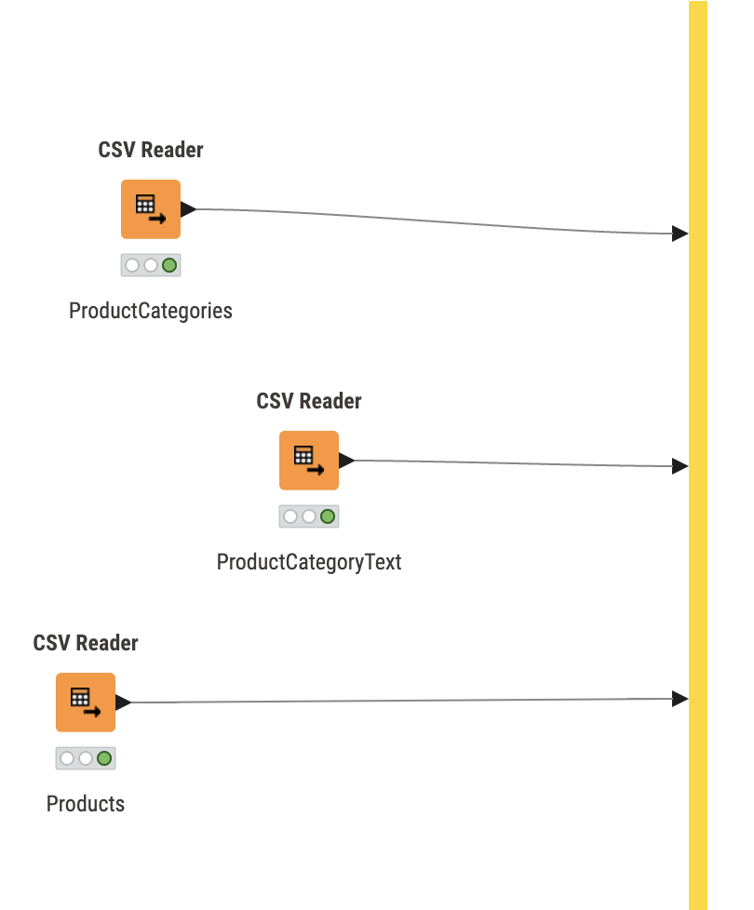
Data Input and Data Joiner
Multiple data files are imported (e.g., ProductCategories.csv, ProductCategoryText.csv, Products.csv).
Input files are merged into a unified dataset.
Notes:
Inhalt:
5 Studienbereiche mit 8 Fakultäten - Gruppe von zusammengehörigen Wissenschaften
Technik – Elektrotechnik, Kraftfahzeugtechnik, Automobil- und Maschinenbau, Physikalische Technik und Informatik
Wirtschaft – Wirtschaftswissenschaften – Manangement/Verwaltung, Verbindung auch mit Sprachen, Soziales, Gesundheit und Technik
Gesundheit – Fakultät Gesundheits- und Pflegewissenschaften, auch Qualifizierungsangebote für Berufstätige
Sprachen – Richtungen: Spanisch/Portugiesisch, Chinesisch, (Französisch), Besonderheit: Gebärdensprachdolmetschen
Angewandte Kunst – Studiengang Gestaltung mit Holzdesign, Modedesign oder Textildesign | Umgangssprachlich Design NICHT Kunst
Einbezug SuS:
Für welchen Studienbereich interessierst du dich? | Handzeichen | Informationen für Interessenbereich einholen, um die richtige Wahl Studiengangswahl zu treffen
Blick auf das Programm – Welcher Bereich wird näher betrachtet?

Slide 17
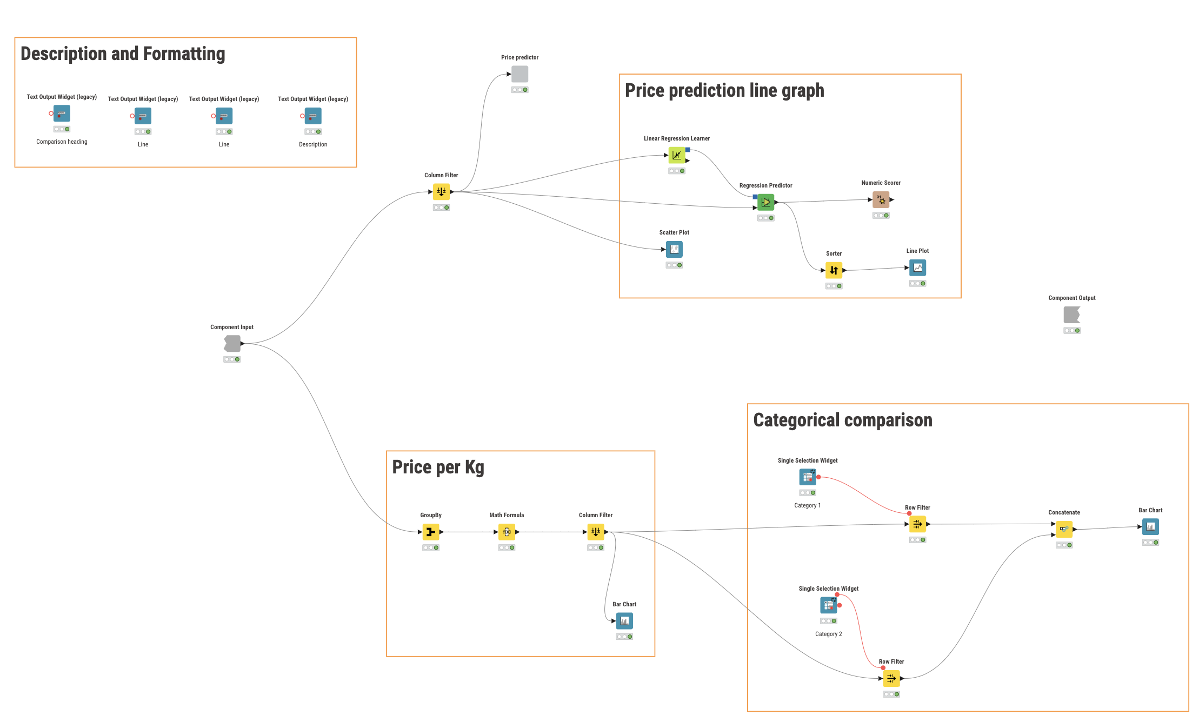
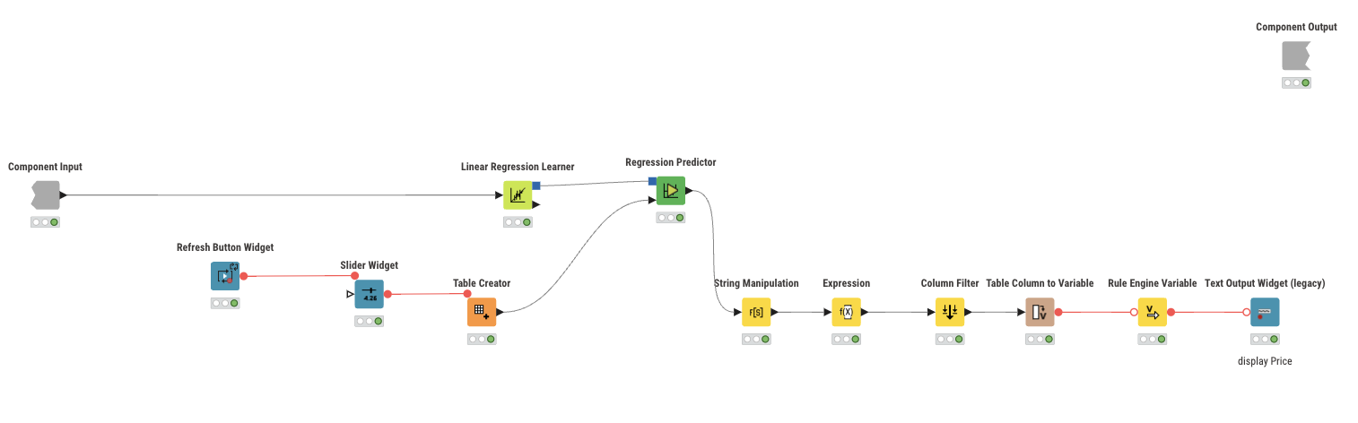
Visualization
Price Predictor Component
Notes:
Inhalt:
5 Studienbereiche mit 8 Fakultäten - Gruppe von zusammengehörigen Wissenschaften
Technik – Elektrotechnik, Kraftfahzeugtechnik, Automobil- und Maschinenbau, Physikalische Technik und Informatik
Wirtschaft – Wirtschaftswissenschaften – Manangement/Verwaltung, Verbindung auch mit Sprachen, Soziales, Gesundheit und Technik
Gesundheit – Fakultät Gesundheits- und Pflegewissenschaften, auch Qualifizierungsangebote für Berufstätige
Sprachen – Richtungen: Spanisch/Portugiesisch, Chinesisch, (Französisch), Besonderheit: Gebärdensprachdolmetschen
Angewandte Kunst – Studiengang Gestaltung mit Holzdesign, Modedesign oder Textildesign | Umgangssprachlich Design NICHT Kunst
Einbezug SuS:
Für welchen Studienbereich interessierst du dich? | Handzeichen | Informationen für Interessenbereich einholen, um die richtige Wahl Studiengangswahl zu treffen
Blick auf das Programm – Welcher Bereich wird näher betrachtet?

Slide 18
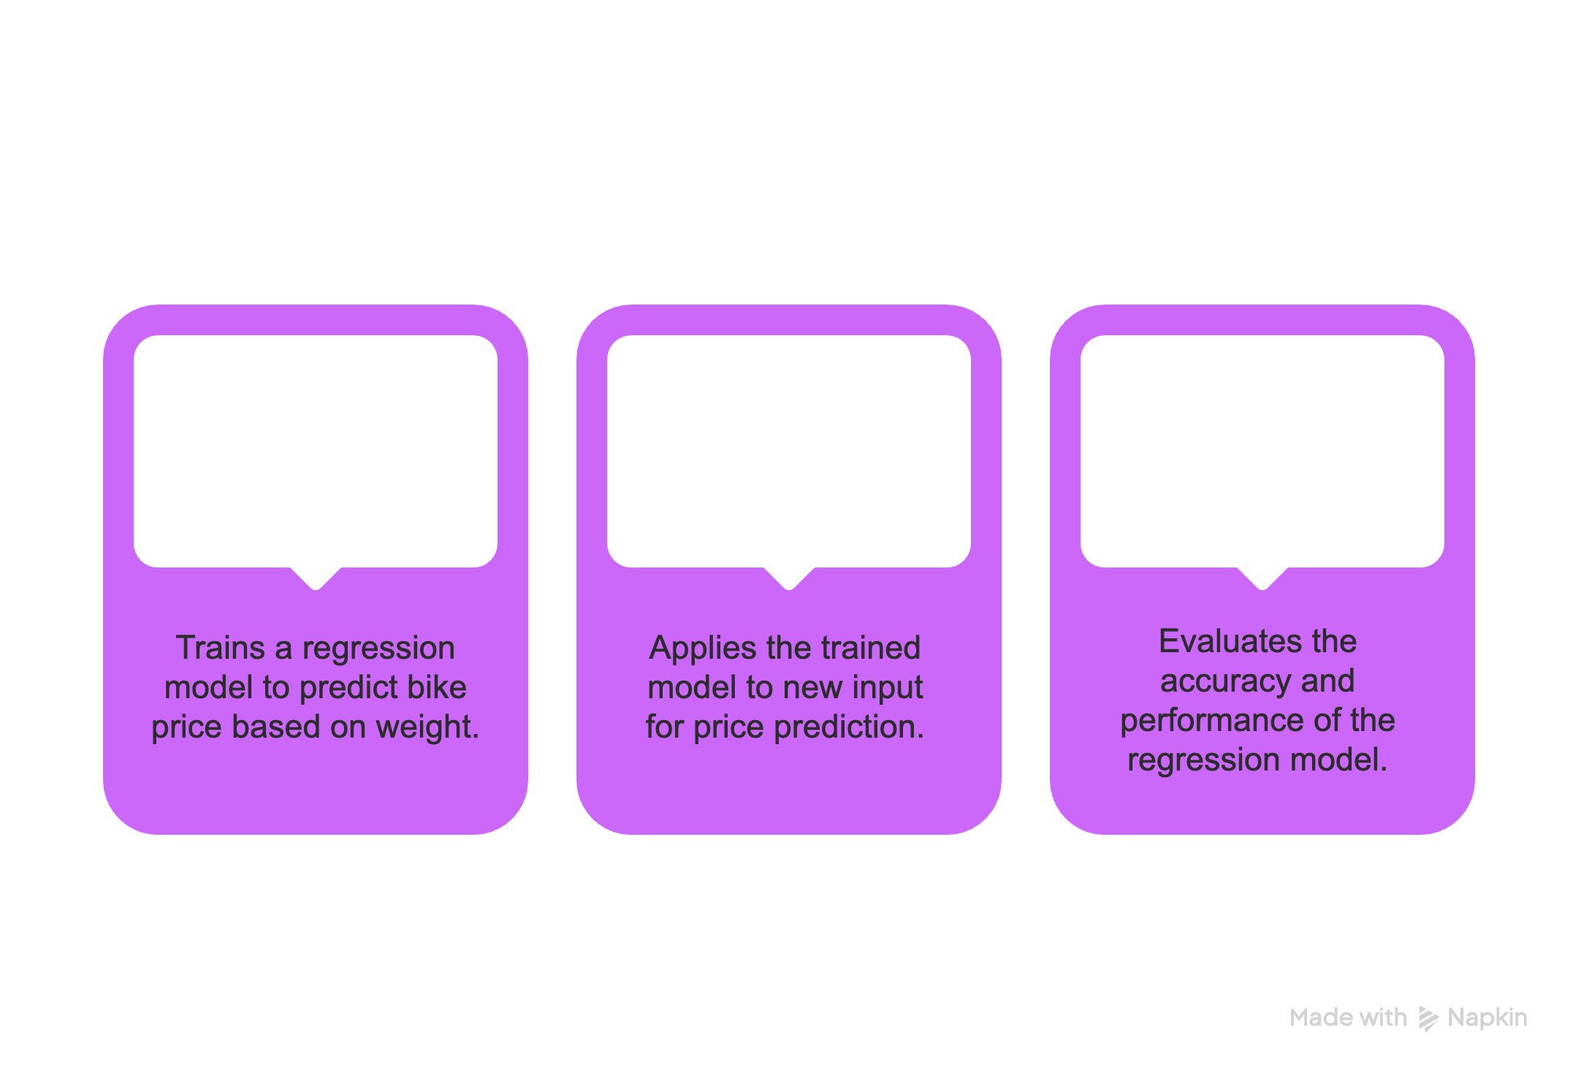
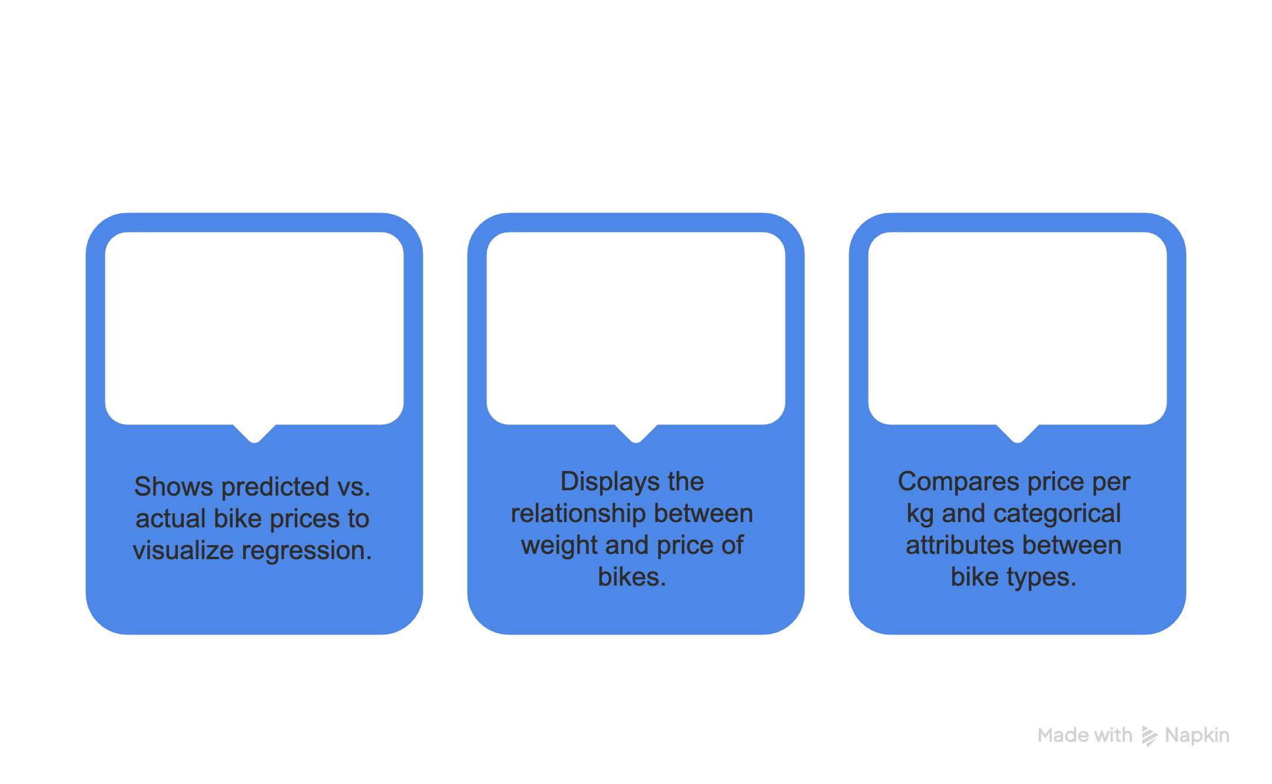
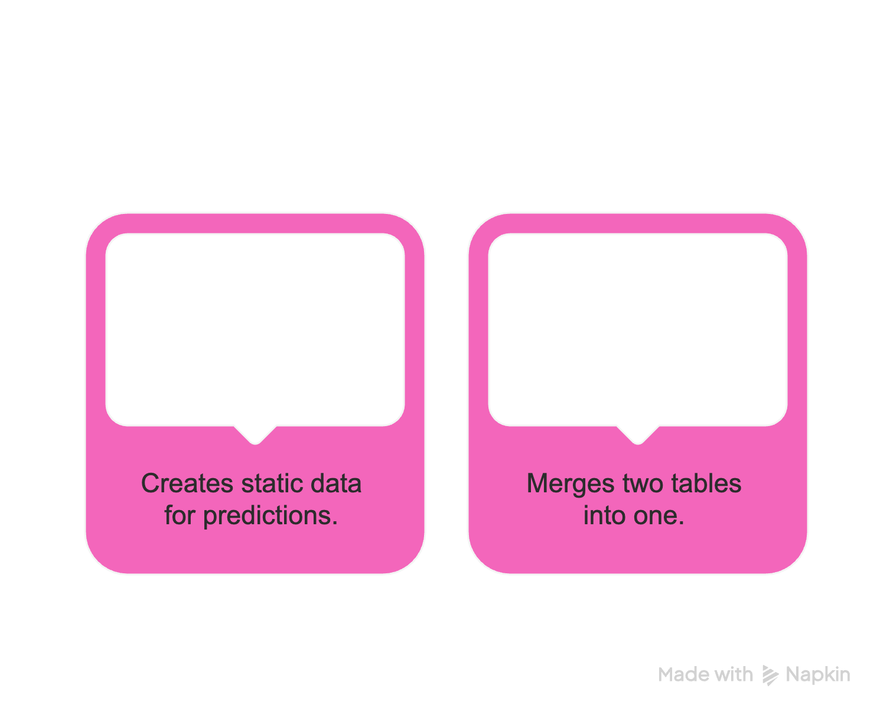
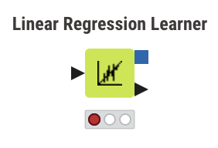
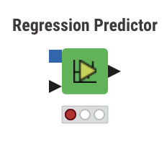
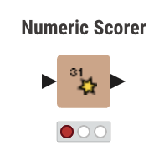
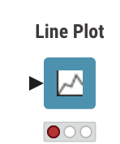
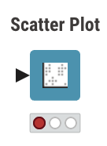
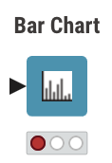
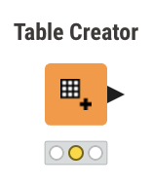
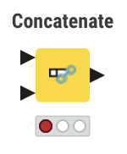
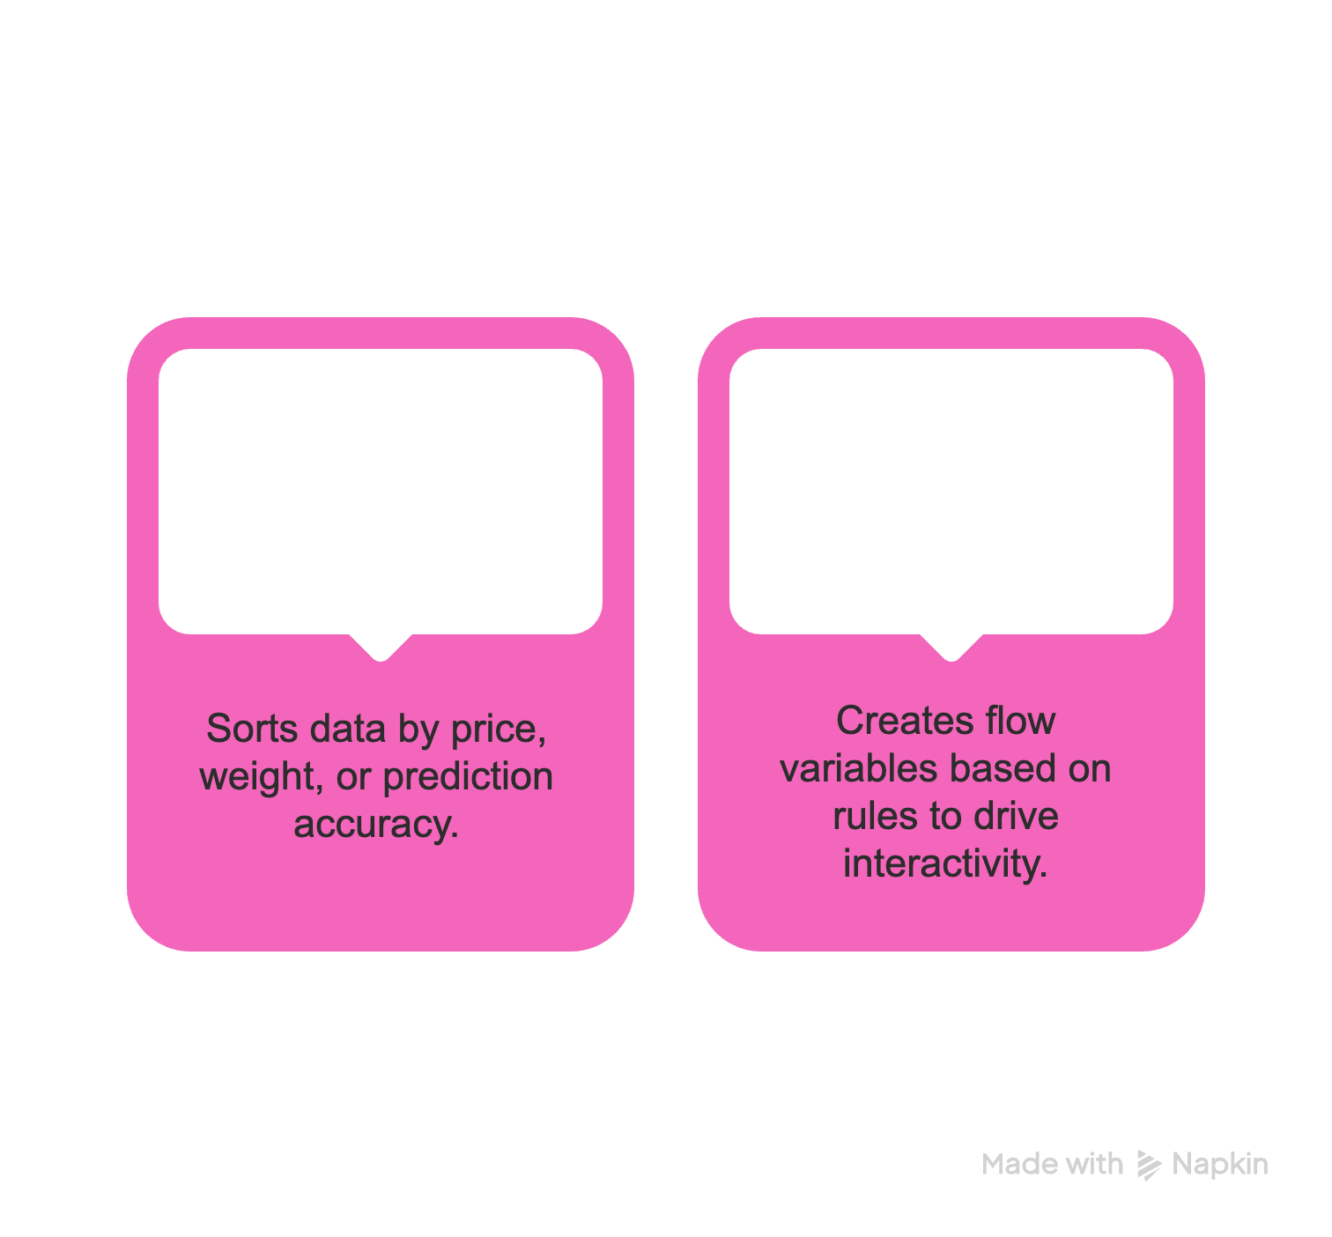
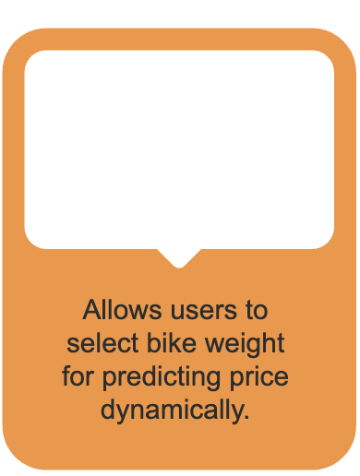
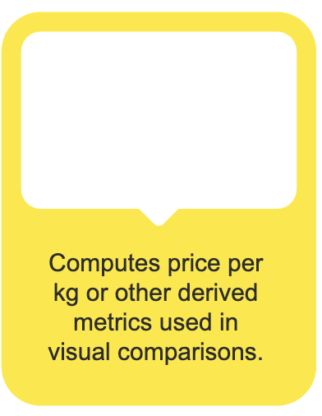
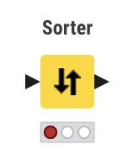
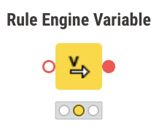
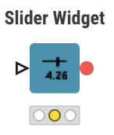
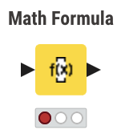
Workflow 2 – Node Usage
Submitted as documentation only; includes previously mentioned nodes
Notes:
Inhalt:
5 Studienbereiche mit 8 Fakultäten - Gruppe von zusammengehörigen Wissenschaften
Technik – Elektrotechnik, Kraftfahzeugtechnik, Automobil- und Maschinenbau, Physikalische Technik und Informatik
Wirtschaft – Wirtschaftswissenschaften – Manangement/Verwaltung, Verbindung auch mit Sprachen, Soziales, Gesundheit und Technik
Gesundheit – Fakultät Gesundheits- und Pflegewissenschaften, auch Qualifizierungsangebote für Berufstätige
Sprachen – Richtungen: Spanisch/Portugiesisch, Chinesisch, (Französisch), Besonderheit: Gebärdensprachdolmetschen
Angewandte Kunst – Studiengang Gestaltung mit Holzdesign, Modedesign oder Textildesign | Umgangssprachlich Design NICHT Kunst
Einbezug SuS:
Für welchen Studienbereich interessierst du dich? | Handzeichen | Informationen für Interessenbereich einholen, um die richtige Wahl Studiengangswahl zu treffen
Blick auf das Programm – Welcher Bereich wird näher betrachtet?

Slide 19

1. Header / Instruction Panel
Uses a Text Output Widget (Legacy) to introduce the dashboard section and guide users.
2. Data Preparation
Column Filter is used to select only relevant features (e.g., weight, price).
3. Scatter Plot – Weight vs. Price
Visualizes actual data spread to show how price varies with weight.
Highlights data scatter and lack of strong correlation.
Useful for identifying clusters and outliers.
Notes:
Inhalt:
5 Studienbereiche mit 8 Fakultäten - Gruppe von zusammengehörigen Wissenschaften
Technik – Elektrotechnik, Kraftfahzeugtechnik, Automobil- und Maschinenbau, Physikalische Technik und Informatik
Wirtschaft – Wirtschaftswissenschaften – Manangement/Verwaltung, Verbindung auch mit Sprachen, Soziales, Gesundheit und Technik
Gesundheit – Fakultät Gesundheits- und Pflegewissenschaften, auch Qualifizierungsangebote für Berufstätige
Sprachen – Richtungen: Spanisch/Portugiesisch, Chinesisch, (Französisch), Besonderheit: Gebärdensprachdolmetschen
Angewandte Kunst – Studiengang Gestaltung mit Holzdesign, Modedesign oder Textildesign | Umgangssprachlich Design NICHT Kunst
Einbezug SuS:
Für welchen Studienbereich interessierst du dich? | Handzeichen | Informationen für Interessenbereich einholen, um die richtige Wahl Studiengangswahl zu treffen
Blick auf das Programm – Welcher Bereich wird näher betrachtet?

Slide 20

4. Regression-Based Price Prediction Graph
Linear Regression Learner node trains a model to predict bike prices based on features like weight.
Regression Predictor node Applies the trained model to existing data to generate predicted prices.
Line Plot node visualizes predicted vs actual values.
Note on Model Accuracy:
The regression relationship is weak due to highly scattered data.
Despite this, the model gives usable predictions. The scattered data possibly influenced by factors such as:
Bike modifications (e.g., lights, seat covers)
Model variations within the same category
Brand reputation or quality differences
The data contains outliers, which affect correlation but are important for real-world insight.
Notes:
Inhalt:
5 Studienbereiche mit 8 Fakultäten - Gruppe von zusammengehörigen Wissenschaften
Technik – Elektrotechnik, Kraftfahzeugtechnik, Automobil- und Maschinenbau, Physikalische Technik und Informatik
Wirtschaft – Wirtschaftswissenschaften – Manangement/Verwaltung, Verbindung auch mit Sprachen, Soziales, Gesundheit und Technik
Gesundheit – Fakultät Gesundheits- und Pflegewissenschaften, auch Qualifizierungsangebote für Berufstätige
Sprachen – Richtungen: Spanisch/Portugiesisch, Chinesisch, (Französisch), Besonderheit: Gebärdensprachdolmetschen
Angewandte Kunst – Studiengang Gestaltung mit Holzdesign, Modedesign oder Textildesign | Umgangssprachlich Design NICHT Kunst
Einbezug SuS:
Für welchen Studienbereich interessierst du dich? | Handzeichen | Informationen für Interessenbereich einholen, um die richtige Wahl Studiengangswahl zu treffen
Blick auf das Programm – Welcher Bereich wird näher betrachtet?

Slide 21

5. Interactive Price Prediction by Weight
This component allows users to predict bike prices based on weight using a trained regression model and display it.
A Slider Widget node lets users adjust the bike weight within a range of 5 to 25 kg.
After selecting the desired weight, users submit the value using a Refresh Widget node (acting as a confirmation button).
Once submitted, the predicted price is displayed based on the regression model's output.
Notes:
Inhalt:
5 Studienbereiche mit 8 Fakultäten - Gruppe von zusammengehörigen Wissenschaften
Technik – Elektrotechnik, Kraftfahzeugtechnik, Automobil- und Maschinenbau, Physikalische Technik und Informatik
Wirtschaft – Wirtschaftswissenschaften – Manangement/Verwaltung, Verbindung auch mit Sprachen, Soziales, Gesundheit und Technik
Gesundheit – Fakultät Gesundheits- und Pflegewissenschaften, auch Qualifizierungsangebote für Berufstätige
Sprachen – Richtungen: Spanisch/Portugiesisch, Chinesisch, (Französisch), Besonderheit: Gebärdensprachdolmetschen
Angewandte Kunst – Studiengang Gestaltung mit Holzdesign, Modedesign oder Textildesign | Umgangssprachlich Design NICHT Kunst
Einbezug SuS:
Für welchen Studienbereich interessierst du dich? | Handzeichen | Informationen für Interessenbereich einholen, um die richtige Wahl Studiengangswahl zu treffen
Blick auf das Programm – Welcher Bereich wird näher betrachtet?

Slide 22


6. Price per Kg Analysis
Calculates price per weight ratio (USD/Kg) using GroupBy and Math Formula nodes.
The user selects two bike categories using Single Selection Widget nodes.
Bar Chart shows which bike types offer the best value per kg.
Notes:
Inhalt:
5 Studienbereiche mit 8 Fakultäten - Gruppe von zusammengehörigen Wissenschaften
Technik – Elektrotechnik, Kraftfahzeugtechnik, Automobil- und Maschinenbau, Physikalische Technik und Informatik
Wirtschaft – Wirtschaftswissenschaften – Manangement/Verwaltung, Verbindung auch mit Sprachen, Soziales, Gesundheit und Technik
Gesundheit – Fakultät Gesundheits- und Pflegewissenschaften, auch Qualifizierungsangebote für Berufstätige
Sprachen – Richtungen: Spanisch/Portugiesisch, Chinesisch, (Französisch), Besonderheit: Gebärdensprachdolmetschen
Angewandte Kunst – Studiengang Gestaltung mit Holzdesign, Modedesign oder Textildesign | Umgangssprachlich Design NICHT Kunst
Einbezug SuS:
Für welchen Studienbereich interessierst du dich? | Handzeichen | Informationen für Interessenbereich einholen, um die richtige Wahl Studiengangswahl zu treffen
Blick auf das Programm – Welcher Bereich wird näher betrachtet?

Slide 23

Workflow 3: Bike Sales Dashboard
Content:
This workflow consists of three major components:
Data Input
Data Joiner
Visualization
Goal:
For understanding sales distribution, revenue performance, and top-performing bike categories.
Notes:
Inhalt:
Hoher Praxisanteil | HAW | Vorlesungsinhalte werden in die Praxis – Praktikum, Seminare, Laborversuche überführt| während des Studiums ist ein Praxissemester vorgesehen
150 Partner-Unis weltweit | Möglichkeit für ein Semester im Ausland zu studieren, Kontakte der WHZ nutzen, um Organisationsaufwand zu sparen, in Studiengängen mit sprachlicher Ausbildung bzw. internationaler Ausrichtung – Auslandssemester vorgesehen, Vorteil: keine Studiengebühren im Ausland | https://www.fh-zwickau.de/spr/studium/languages-and-business-administration-ba/auslandsjahr/studiensemester/partnerhochschulen/#c1342 |Internationalität: Weltoffene Hochschule, viele ausländische Studierende, Kulturaustausch
Effiziente Studienorganisation | Stundenplan zu Beginn des Semesters festgelegt, alle Vorlesungen, Seminare, Praktika für ein Semester können belegt werden – keine Überbelegung, Zeiten: Mo-Fr – 7:30 – meist max. 16:50 Uhr, Regelstudienzeit kann eingehalten werden
NC-freie Studiengänge | Studiengangsvoraussetzung ist Fachhochschulreife – Abschlussnote nicht relevant, Bewerbung = Einschreibung,
Sachsenweites Semesterticket | inbegriffen in Semesterbeitrag (ca. 270 Euro pro Halbjahr), Nahverkehr in Sachsen und Stadtverkehr Zwickau, zwischen Campusteilen in Zwickau mit 13min Fahrt
Moderne Labore | Neubau Hochtechnologiezentrum für Labore und Forschungseinrichtungen, Neubau Technikum für Institut Textil und Ledertechnik, Labor und Seminarflächen
Enge Kooperation mit Unternehmen der Region (Stipendien | Praktika | Werksstudenten | Abschlussarbeiten | Forschungsprojekte)
Einbezug SuS:
3000 Studierende | Wie ist das Betreuungsverhältnis Studierende : Professoren | 1:20
Was bedeutet NC-freie Studiengänge? | Durchschnittsnote Abitur | Bewerbung = Zulassung zum Studium

Slide 24

Data Input and Data Joiner
Multiple data files are imported (e.g.,ProductTexts.csv, SalesOrderItems.csv, SalesOrders.csv).
Input files are merged into a unified dataset.
Notes:
Inhalt:
5 Studienbereiche mit 8 Fakultäten - Gruppe von zusammengehörigen Wissenschaften
Technik – Elektrotechnik, Kraftfahzeugtechnik, Automobil- und Maschinenbau, Physikalische Technik und Informatik
Wirtschaft – Wirtschaftswissenschaften – Manangement/Verwaltung, Verbindung auch mit Sprachen, Soziales, Gesundheit und Technik
Gesundheit – Fakultät Gesundheits- und Pflegewissenschaften, auch Qualifizierungsangebote für Berufstätige
Sprachen – Richtungen: Spanisch/Portugiesisch, Chinesisch, (Französisch), Besonderheit: Gebärdensprachdolmetschen
Angewandte Kunst – Studiengang Gestaltung mit Holzdesign, Modedesign oder Textildesign | Umgangssprachlich Design NICHT Kunst
Einbezug SuS:
Für welchen Studienbereich interessierst du dich? | Handzeichen | Informationen für Interessenbereich einholen, um die richtige Wahl Studiengangswahl zu treffen
Blick auf das Programm – Welcher Bereich wird näher betrachtet?

Slide 25

Visualization (Interactive Dashboard)
Notes:
Inhalt:
5 Studienbereiche mit 8 Fakultäten - Gruppe von zusammengehörigen Wissenschaften
Technik – Elektrotechnik, Kraftfahzeugtechnik, Automobil- und Maschinenbau, Physikalische Technik und Informatik
Wirtschaft – Wirtschaftswissenschaften – Manangement/Verwaltung, Verbindung auch mit Sprachen, Soziales, Gesundheit und Technik
Gesundheit – Fakultät Gesundheits- und Pflegewissenschaften, auch Qualifizierungsangebote für Berufstätige
Sprachen – Richtungen: Spanisch/Portugiesisch, Chinesisch, (Französisch), Besonderheit: Gebärdensprachdolmetschen
Angewandte Kunst – Studiengang Gestaltung mit Holzdesign, Modedesign oder Textildesign | Umgangssprachlich Design NICHT Kunst
Einbezug SuS:
Für welchen Studienbereich interessierst du dich? | Handzeichen | Informationen für Interessenbereich einholen, um die richtige Wahl Studiengangswahl zu treffen
Blick auf das Programm – Welcher Bereich wird näher betrachtet?

Slide 26








Workflow 3 - Node Usage
Submitted as documentation only; includes previously mentioned nodes
Notes:
Inhalt:
5 Studienbereiche mit 8 Fakultäten - Gruppe von zusammengehörigen Wissenschaften
Technik – Elektrotechnik, Kraftfahzeugtechnik, Automobil- und Maschinenbau, Physikalische Technik und Informatik
Wirtschaft – Wirtschaftswissenschaften – Manangement/Verwaltung, Verbindung auch mit Sprachen, Soziales, Gesundheit und Technik
Gesundheit – Fakultät Gesundheits- und Pflegewissenschaften, auch Qualifizierungsangebote für Berufstätige
Sprachen – Richtungen: Spanisch/Portugiesisch, Chinesisch, (Französisch), Besonderheit: Gebärdensprachdolmetschen
Angewandte Kunst – Studiengang Gestaltung mit Holzdesign, Modedesign oder Textildesign | Umgangssprachlich Design NICHT Kunst
Einbezug SuS:
Für welchen Studienbereich interessierst du dich? | Handzeichen | Informationen für Interessenbereich einholen, um die richtige Wahl Studiengangswahl zu treffen
Blick auf das Programm – Welcher Bereich wird näher betrachtet?

Slide 27

1. Heat-maps, Gross & Net Amount Analysis
Two heat-maps display:
Total Gross Amount
Total Net Amount
Y-Axis: Months (Jan–Dec)
X-Axis: Sales Regions
Asia Pacific & Japan
Eastern, Middle East & Africa
Americas
Interactivity: Controlled by a Single Selection Widget node for Year.
When the year is selected, both heat-maps update dynamically to show relevant sales data.
Enables quick, visual comparison of monthly revenue across regions.
Notes:
Inhalt:
5 Studienbereiche mit 8 Fakultäten - Gruppe von zusammengehörigen Wissenschaften
Technik – Elektrotechnik, Kraftfahzeugtechnik, Automobil- und Maschinenbau, Physikalische Technik und Informatik
Wirtschaft – Wirtschaftswissenschaften – Manangement/Verwaltung, Verbindung auch mit Sprachen, Soziales, Gesundheit und Technik
Gesundheit – Fakultät Gesundheits- und Pflegewissenschaften, auch Qualifizierungsangebote für Berufstätige
Sprachen – Richtungen: Spanisch/Portugiesisch, Chinesisch, (Französisch), Besonderheit: Gebärdensprachdolmetschen
Angewandte Kunst – Studiengang Gestaltung mit Holzdesign, Modedesign oder Textildesign | Umgangssprachlich Design NICHT Kunst
Einbezug SuS:
Für welchen Studienbereich interessierst du dich? | Handzeichen | Informationen für Interessenbereich einholen, um die richtige Wahl Studiengangswahl zu treffen
Blick auf das Programm – Welcher Bereich wird näher betrachtet?

Slide 28

Summary of Total Net Amount
2. Year with Region-Based Net Sales Analysis
In this section, users:
Select a Year using the same widget
Select a Region using another Widget
The dashboard then displays the Total Net Sales for that specific year and region, aggregated over all months using Text Output node.
Useful for performance review of individual regions over time.

Slide 29

Bar Chart
3. Bike Sales Highlights – Top & Bottom Performers
This section displays:
Top 10 Best-Performing Bike Categories by default, based on total quantity sold.
Includes a Boolean Widget node ( a checkbox labeled “Least Sales”):
When unchecked (default), it shows the Top 10 categories.
When checked, it instantly switches to show the Bottom 10 Least-Performing Bike Categories based on quantity.
Enables users to quickly toggle between high and low performers, making the dashboard more interactive and decision-focused.

Slide 30
What Was Achieved:
Cleaned and visualized regional sales data (Workflow 1)
Predicted bike prices using regression (Workflow 2)
Analyzed revenue and product performance with filters and heatmaps (Workflow 3)

Slide 31

Data Challenges and Solutions

Slide 32

Summary

Slide 33
Find Workflow Here on Community Hub

Slide 34
References
What is KNIME? An Introductory Guide (Oct 2024, Datacamp)
KNIME Official Website
KNIME Documentation
KNIME Forum
Build No-Code Data Apps with KNIME (June 2023, Data Science Dojo, Youtube)
Best Practices to Build KNIME Workflows (Feb 2022, KNIMETV, Youtube)
KNIME Tutorial For Beginners | KNIME Course | Machine Learning Tutorial | Intellipaat (March 2023, Intellipaat, Youtube)
Clustering (May 2025, KNIMETV, Youtube)
Behind the Scenes of Logistic Regression (May 2025, KNIMETV, Youtube)
From Data to Predictions: Linear Regression in KNIME (May 2025, KNIMETV, Youtube)
[L1-AP] Data Literacy with KNIME Analytics Platform: Basics (Knime Tutorials)
Knime Community Hub
[L4-ML] Introduction to Machine Learning Algorithms (PDF)

Slide 35
Thank You
Ravi Verma
(54270)
ravi.Verma.odf@fh-zwickau.de

